Slide 1








مدرسة الخالدية – الحلقة الثالثة بنين – الشرقية
العلوم | الصف التاسع العام
تدوير المادة
الحصة الثالثة: دورة النيتروجين
الوحدة الأولى: مبادئ علم البيئة | القسم الثالث
الحصة 3 من 4 • الأربعاء 23/9/2026
لغز اليوم: نعيش في «بحر» من النيتروجين… فلماذا قد تجوع النباتات إليه؟
بالميثاق نبلغ الآفاق
Notes:
رحّب بالطلاب. جهّز (إن أمكن) كيس سماد فارغًا عليه ملصق N-P-K، وبطاقات ترتيب رحلة النيتروجين لكل مجموعة.

Slide 2







قيمٌ نعيشها في حصتنا اليوم… بالميثاق نبلغ الآفاق
الميثاق الوطني للتعليم
★ قيمة اليوم
روح المبادرة والمثابرة
الإبداع
التنظيم الذاتي والانضباط
نبادر بطرح الأسئلة عن البكتيريا النافعة.
نقترح طرقًا ذكية لاستخدام الأسمدة دون هدر.
ننجز مهمة الترتيب في الوقت المحدد.
★ قيمة اليوم
التعلم المستمر
التفكير النقدي
العمل الجماعي
نتعرّف شجرة الغاف والزراعة الذكية في الإمارات.
نميّز بالدليل بين تثبيت النيتروجين وإزالته.
نتعاون لنرتّب رحلة النيتروجين كاملة.
Notes:
قيمتا اليوم: العمل الجماعي والإبداع.

Slide 3
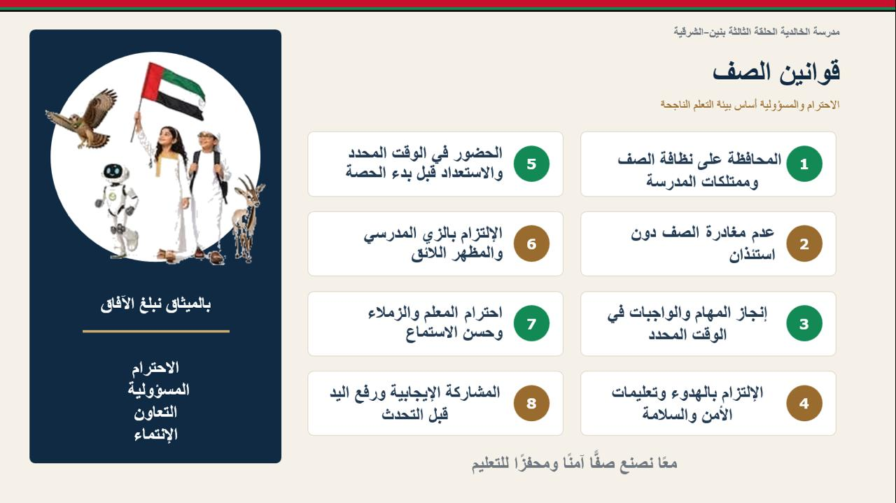
Notes:
ذكّر بقوانين الصف بسرعة.

Slide 4
تتنافس المجموعات اليوم على خمسة أوسمة
أوسمة أبطال الميثاق
وسام مها
وسام شاهين
وسام فاهم
وسام أحمد
وسام حصة
لأفضل حلٍّ بيئي مستدام
لمن يتحدّى نفسه في سؤال التحدّي
للفكرة المبتكرة والسؤال الذكي
للالتزام بالوقت والانضباط
لأفضل تعاونٍ وعملٍ بروح الفريق
في نهاية الحصة نعلن المجموعات الفائزة بالأوسمة ★
Notes:
ذكّر بالأوسمة الخمسة.

Slide 5



الأولى: مبادئ علم البيئة
تدوير المادة – دورة النيتروجين
23/9/2026
الأربعاء
أحمد: تذكّروا رحلة الكربون!
ماذا تتذكّر من حصة الأمس؟
تقويم قبلي
تثبيت النيتروجين
1
النيتروجين في الشبكة الغذائية
2
تمتص النباتات ثاني أكسيد الكربون في عملية البناء الضوئي.
صح
1
إزالة النيتروجين وأثر الأسمدة
3
الحجر الجيري مخزن قصير المدى للكربون.
خطأ
2
حرق الوقود الأحفوري يزيد تركيز ثاني أكسيد الكربون في الغلاف الجوي.
صح
3
صح أم خطأ؟
Notes:
الإجابات: 1) صح 2) خطأ – الحجر الجيري مخزن طويل المدى 3) صح.

Slide 6
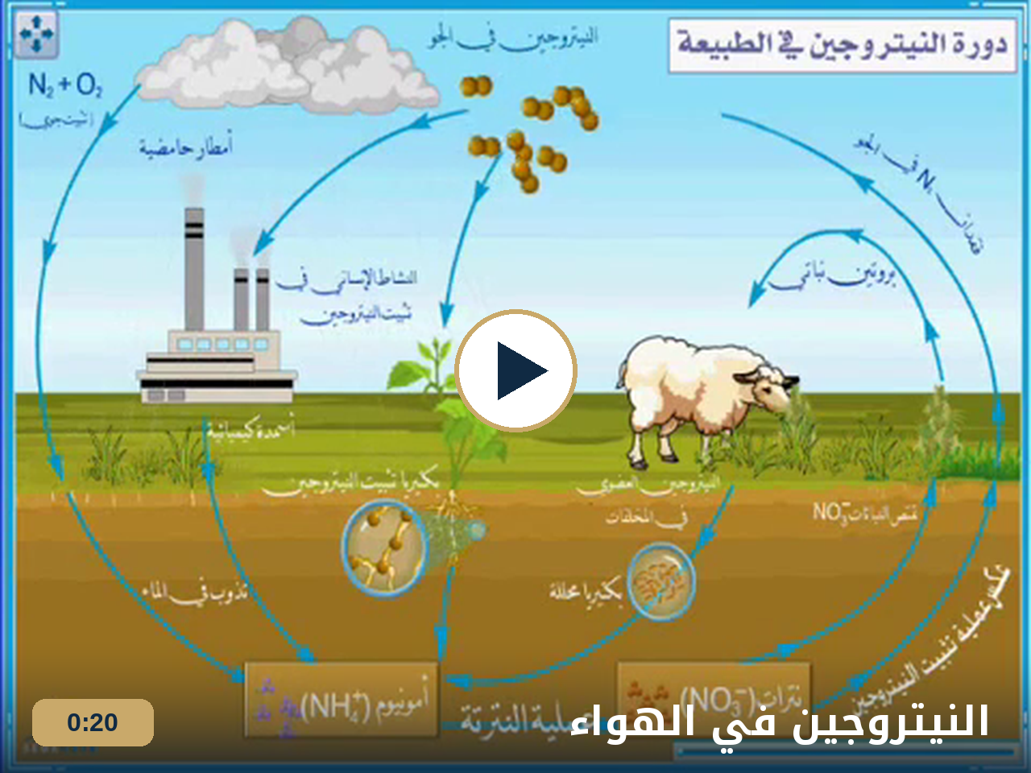

الأولى: مبادئ علم البيئة
تدوير المادة – دورة النيتروجين
23/9/2026
الأربعاء
فاهم: لغز يحتاج إلى عالِم!
لغز: بحرٌ من النيتروجين… ونباتات جائعة!
التهيئة الحافزة
تثبيت النيتروجين
1
النيتروجين في الشبكة الغذائية
2
إزالة النيتروجين وأثر الأسمدة
3
78%
نيتروجين
أكسجين ‎21%
نيتروجين ‎78%
غازات أخرى ‎1%
فكّروا: يدخل النيتروجين في تركيب البروتينات وDNA، ويحيط بالنباتات من كل جانب… ومع ذلك قد تصفرّ أوراقها من نقصه! كيف ذلك؟
Notes:
شغّل الفيديو (20 ثانية)، ثم اطرح اللغز. تقبّل التوقعات دون تصحيح؛ سنكتشف الإجابة في الناتج الأول: غاز النيتروجين N₂ لا تستطيع معظم الكائنات استخدامه مباشرة، ويجب أن يُثبَّت أولًا.

Slide 7
الأولى: مبادئ علم البيئة
تدوير المادة – دورة النيتروجين
23/9/2026
الأربعاء
ماذا تتوقعون أن نتعلم اليوم؟
هدف الحصة ونواتج التعلم
نكتشفه معًا…
؟
أحمد: من اللغز… استنتجوا هدفنا اليوم، ثم لنتحقق منه معًا!
نكتشفه معًا…
؟
نكتشفه معًا…
؟
هدف الحصة: يستكشف الطالب كيف ينتقل النيتروجين عبر الأجزاء الحية وغير الحية من النظام البيئي، ودور البكتيريا في تثبيته وإعادته إلى الغلاف الجوي.
3. يميّز بين تثبيت النيتروجين وإزالته، ويحلّل أثر الإفراط في استخدام الأسمدة.
2. يتتبّع انتقال النيتروجين عبر الشبكة الغذائية وعودته إلى التربة.
1. يفسّر لماذا لا تستطيع معظم الكائنات الحية استخدام نيتروجين الهواء مباشرة، ويصف طرق تثبيت النيتروجين.
تحليل
تطبيق
فهم
Notes:
اسأل: «من خلال التهيئة، ماذا تتوقعون أن نتعلم اليوم؟» استمع لتوقعات 2–3 طلاب، ثم اضغط لإظهار الهدف، ثم اضغط مرة أخرى لإظهار النواتج. اقرأ كل ناتج واطلب من طالب أن يشرحه بلغته. تبقى النواتج ظاهرة في لوحة «نواتج التعلم» طوال الحصة، ويشير السهم الأحمر على هرم بلوم إلى مستوى كل نشاط.

Slide 8
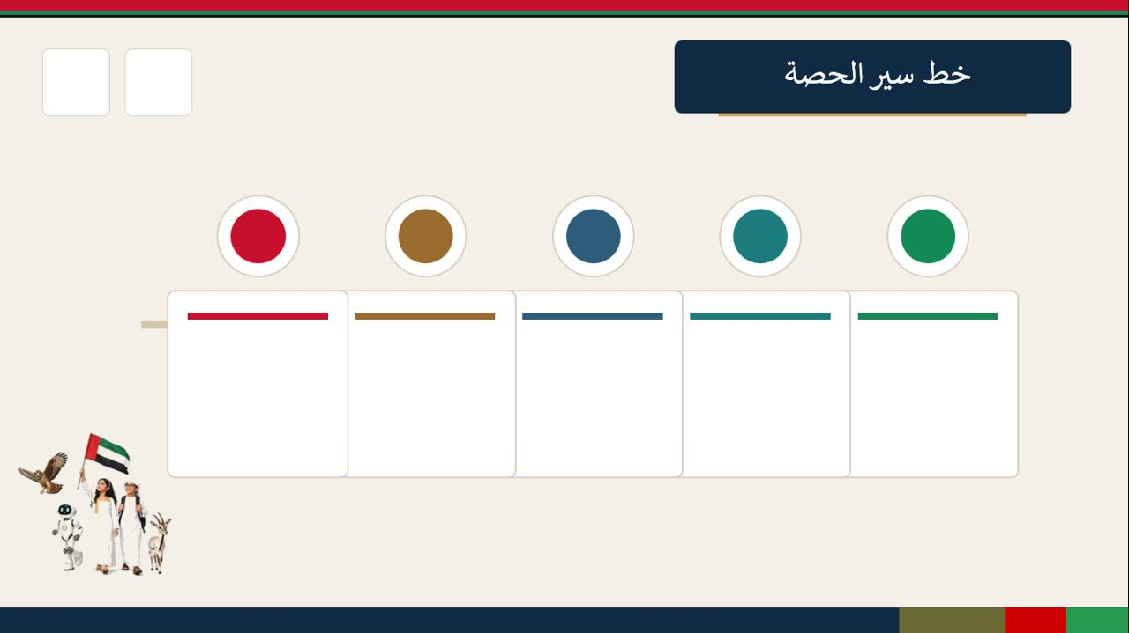


45
دقيقة
3
2
1
الختام
الناتج الثالث
الناتج الثاني
الناتج الأول
التهيئة والأهداف
6 دقائق
11 دقيقة
9 دقائق
12 دقيقة
7 دقائق
الخلاصة، التقويم الذاتي، بطاقة الخروج
إزالة النيتروجين ومختبر المزرعة والبحيرة
رحلة ذرة النيتروجين وتحدّي المختبر
تثبيت النيتروجين ومختبر أصص التجربة
لغز النيتروجين، التقويم القبلي، الهدف والمفردات
لكل نشاط مؤقّت زمني… نلتزم بالوقت لنحقق نواتج التعلم
Notes:
اعرض خط سير الحصة سريعًا.

Slide 9
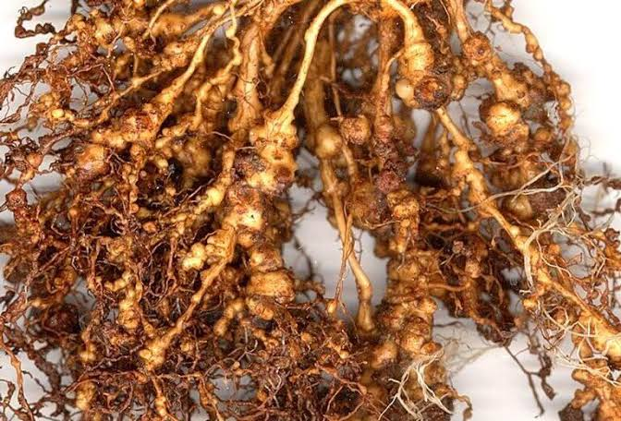
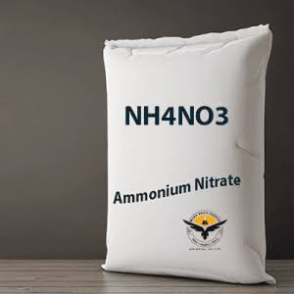
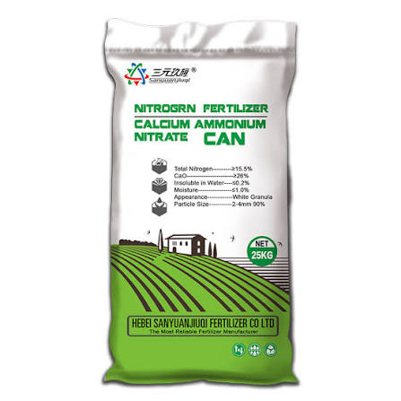
الأولى: مبادئ علم البيئة
تدوير المادة – دورة النيتروجين
23/9/2026
الأربعاء
حصة: توقّعوا المعنى قبل أن يظهر!
المفردات الجديدة
مفردات الدرس
تثبيت النيتروجين
1
النيتروجين في الشبكة الغذائية
2
إزالة النيتروجين Denitrification
تثبيت النيتروجين Nitrogen fixation
إزالة النيتروجين وأثر الأسمدة
3
عملية تحوّل فيها بعض بكتيريا التربة مركّبات النيتروجين المثبّتة إلى غاز نيتروجين يعود إلى الغلاف الجوي.
عملية الحصول على غاز النيتروجين من الهواء وتحويله إلى شكل يمكن للنباتات استخدامه.
العُقد الجذرية Root nodules
الأمونيا والنترات Ammonia & Nitrate
انتفاخات على جذور البقوليات تعيش فيها بكتيريا مثبّتة للنيتروجين في علاقة تبادل منفعة.
مركّبات نيتروجينية في التربة: الأمونيا ₃NH تنتجها المحللات، والنترات ₃⁻NO تمتصها النباتات بسهولة.
Notes:
المصطلحان الجديدان في دليل المعلم: تثبيت النيتروجين، وإزالة النيتروجين. نبّه إلى أن الكلمتين متعاكستان في الاتجاه.

Slide 10
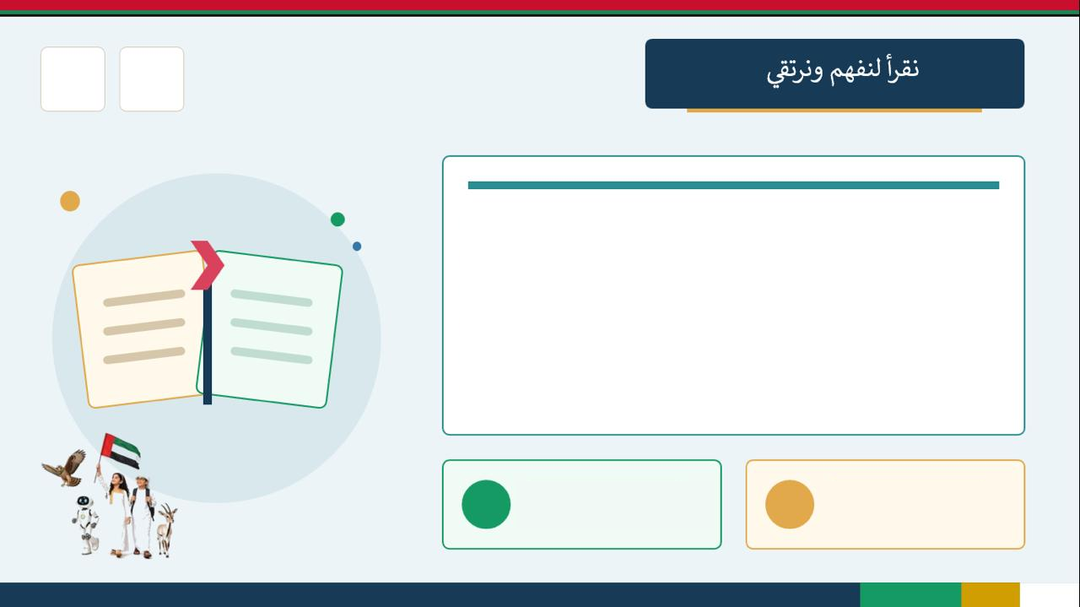

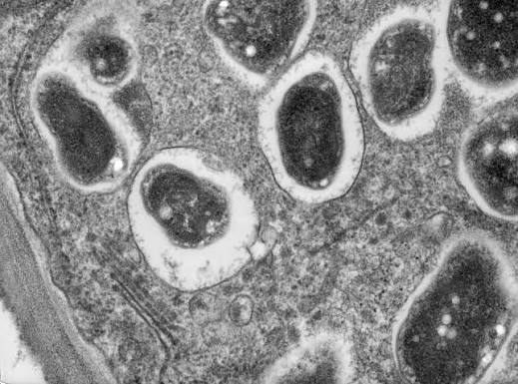
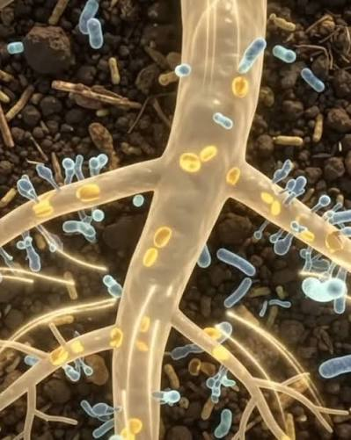
حصة: اقرؤوا الفقرة في المجموعة، ثم أجيبوا عن السؤالين
تثبيت النيتروجين – من كتاب الطالب
النيتروجين عنصر موجود في البروتينات، وتركيزه الأكبر في الغلاف الجوي. لا تستطيع النباتات والحيوانات استخدام النيتروجين مباشرة من الغلاف الجوي؛ إذ تحصل أنواع من البكتيريا التي تعيش في الماء أو التربة أو تنمو على جذور بعض النباتات على غاز النيتروجين من الهواء. تُسمّى عملية الحصول على النيتروجين وتحويله إلى شكل يمكن للنباتات استخدامه تثبيت النيتروجين. كما يُثبَّت بعض النيتروجين أثناء العواصف عندما تحوّل طاقة البرق غاز النيتروجين إلى نترات، ويُضاف النيتروجين إلى التربة أيضًا مع الأسمدة الكيميائية.
البكتيريا المثبّتة للنيتروجين، والبرق، والأسمدة الكيميائية.
بالتغذّي على النباتات أو على حيوانات أخرى تحتوي بروتيناتها على النيتروجين.
اذكر ثلاث طرق لتثبيت النيتروجين.
كيف تحصل الحيوانات على النيتروجين؟
1
2
Notes:
بداية الناتج الأول. استراتيجية القراءة: النمذجة (كتاب المعلم) – توقّف للتحقق من الفهم. اضغط على الرقم لإظهار الإجابة.

Slide 11

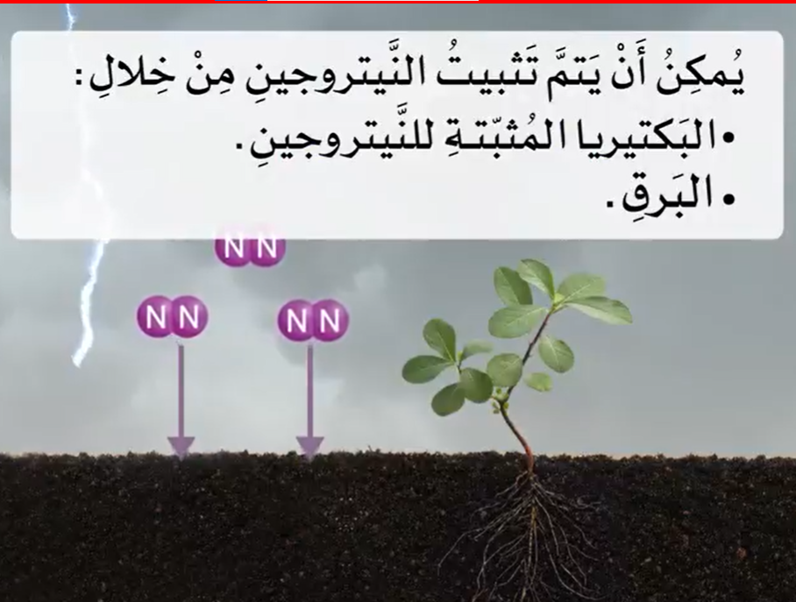
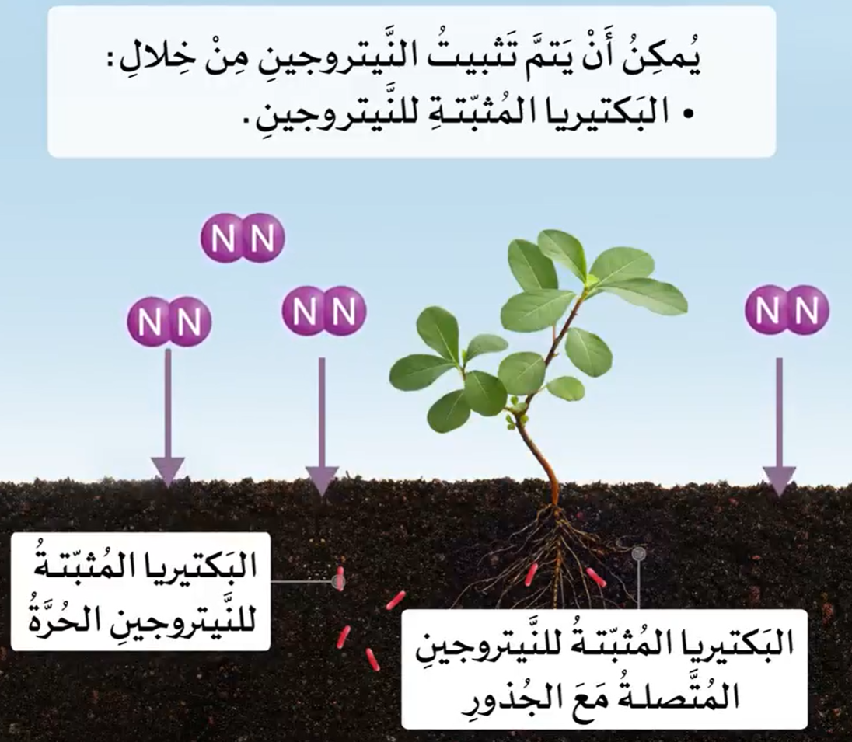
الأولى: مبادئ علم البيئة
تدوير المادة – دورة النيتروجين
23/9/2026
الأربعاء
فاهم: رابطة N≡N قوية جدًا!
كيف يُثبَّت النيتروجين؟
الناتج الأول
تثبيت النيتروجين
1
النيتروجين في الشبكة الغذائية
2
3) الأسمدة الكيميائية
2) البرق
1) البكتيريا المثبّتة للنيتروجين
إزالة النيتروجين وأثر الأسمدة
3
يضيفها الإنسان إلى التربة لزيادة المحاصيل.
تحوّل طاقته غاز النيتروجين إلى نترات تسقط مع المطر.
تعيش حرّةً في التربة والماء، أو في عُقد جذور البقوليات.
﴿هُوَ الَّذِي يُرِيكُمُ الْبَرْقَ خَوْفًا وَطَمَعًا وَيُنشِئُ السَّحَابَ الثِّقَالَ﴾
ربط بالتربية الإسلامية – سورة الرعد، الآية 12
ربط بالكيمياء: ذرّتا النيتروجين في ₂N مرتبطتان برابطة ثلاثية يصعب كسرها.
Notes:
حلّ لغز التهيئة: النباتات محاطة بغاز N₂ لكنها لا تستطيع استخدامه مباشرة؛ تحتاج إلى نيتروجين مثبّت (أمونيا/نترات). التكامل: الكيمياء (الرابطة الثلاثية)، التربية الإسلامية (آية البرق – البرق يصاحبه المطر ويسهم في تثبيت النيتروجين).

Slide 12
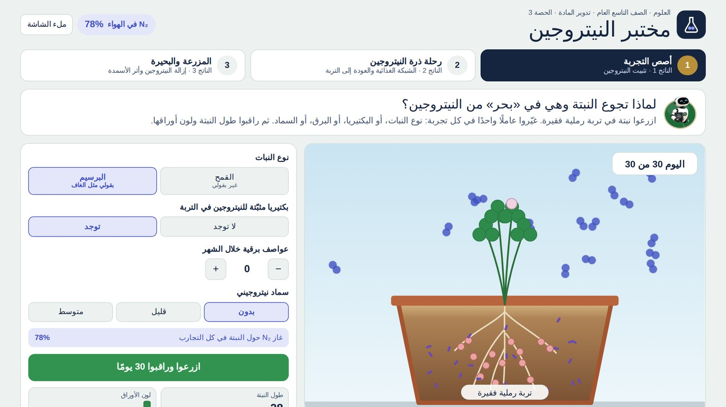


الأولى: مبادئ علم البيئة
تدوير المادة – دورة النيتروجين
23/9/2026
الأربعاء
المحطة 1: أصص التجربة… لماذا تجوع النبتة؟
المختبر الافتراضي
تثبيت النيتروجين
1
النيتروجين في الشبكة الغذائية
2
مهمة المجموعة
1) ابدؤوا بتجربة ضابطة: قمح دون أي إضافة.
2) غيّروا عاملًا واحدًا فقط في كل تجربة.
3) قارنوا الطول ولون الأوراق في السجل.
إزالة النيتروجين وأثر الأسمدة
3
فاهم: عاملٌ واحد في كل مرة!
امسحوا الرمز للدخول
ورقة العمل: القسم 1
◄ افتحوا المحطة 1 في مختبر النيتروجين
Notes:
المختبر الافتراضي – المحطة 1 (3 دقائق، تطبيق). اضغط الصورة أو الزر لفتح المحطة على السبورة الذكية، أو ليمسح قائد كل مجموعة رمز QR إن توفرت الأجهزة. نتائج متوقعة: (1) قمح بلا إضافات: 11 سم وأوراق صفراء، رغم أن N₂ يمثل 78% حول النبتة. (2) برسيم + بكتيريا: 28 سم، أخضر داكن، و14 عقدة جذرية. (3) قمح + 3 عواصف برقية: 18 سم تقريبًا، أخضر مصفرّ. الاستنتاج: معظم الكائنات لا تستخدم غاز N₂ مباشرة؛ يجب أن يُثبَّت أولًا، والبكتيريا تثبّت الجزء الأكبر والبرق كمية صغيرة. بهذا يُحَلّ لغز التهيئة. انتقل بعدها إلى شريحة شجرة الغاف: «مثل البرسيم في المختبر».

Slide 13
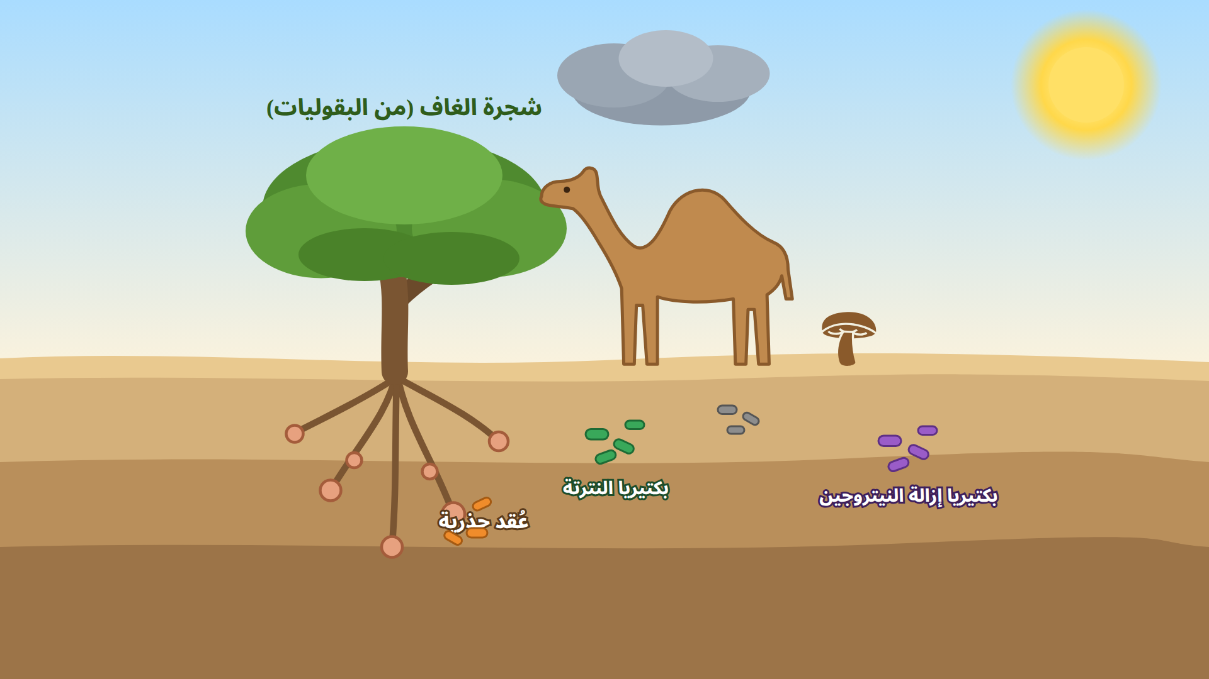
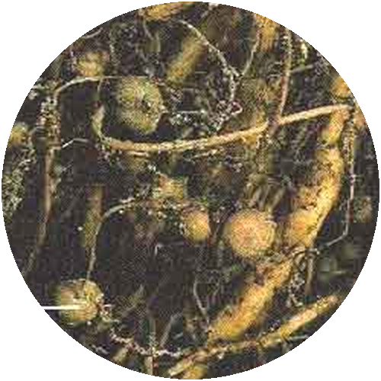
الأولى: مبادئ علم البيئة
تدوير المادة – دورة النيتروجين
23/9/2026
الأربعاء
مها: شجرتنا الوطنية تُخصب الصحراء!
من بيئتنا: شجرة الغاف… سماد طبيعي!
الناتج الأول
تثبيت النيتروجين
1
النيتروجين في الشبكة الغذائية
الغاف الشجرة الوطنية لدولة الإمارات، وهي من البقوليات.
في عُقد جذورها تعيش بكتيريا تثبّت نيتروجين الهواء، فتُخصب التربة الرملية الفقيرة.
ومثلها البرسيم (الجت) الذي يُزرع علفًا للحيوانات.
2
إزالة النيتروجين وأثر الأسمدة
3
ربط بالقسم الأول: ما نوع العلاقة بين البكتيريا وشجرة الغاف؟
فكّروا: لماذا تنمو الأعشاب حول شجرة الغاف أفضل من غيرها؟
عُقد جذرية حقيقية
تبادل المنفعة (التقايض): البكتيريا تحصل على الغذاء والمأوى، والشجرة تحصل على النيتروجين.
Notes:
ربط بالبيئة المحلية وبالقسم الأول (العلاقات التكافلية). الصورة الدائرية المكبّرة: عُقد جذرية حقيقية على جذور نبات بقولي. إجابة «فكّروا»: لأن البكتيريا في عُقد جذور الغاف تثبّت نيتروجين الهواء، فتزيد مركّبات النيتروجين في التربة حول الشجرة وتصبح أكثر خصوبة. بعد نقاش المجموعات في سؤال الربط اضغط (نقرة واحدة) لإظهار الإجابة: تبادل المنفعة.

Slide 14
الأولى: مبادئ علم البيئة
تدوير المادة – دورة النيتروجين
23/9/2026
الأربعاء
تقويم الناتج الأول: فكّروا كالعلماء
تقويم الناتج الأول
تثبيت النيتروجين
1
سؤال بنمط TIMSS: يزرع بعض المزارعين البرسيم في الحقل قبل زراعة القمح. ما السبب الأرجح؟
النيتروجين في الشبكة الغذائية
2
▲
إزالة النيتروجين وأثر الأسمدة
3
ب) تثبّت البكتيريا في جذوره النيتروجين فتزيد خصوبة التربة
أ) يمتص البرسيم النترات الزائدة من التربة
✓
✗
د) يمنع البرسيم نمو البكتيريا في التربة
ج) يطلق البرسيم الأكسجين في التربة
✗
✗
خطأ
تمتص الحيوانات النيتروجين من الهواء أثناء التنفس.
؟
تشاوروا في المجموعة
تحدّي شاهين ■: لماذا يُعدّ النيتروجين عاملًا يحدّ من نمو المنتجات في النظام البيئي؟
Notes:
تقويم تعاوني للناتج الأول. سؤال الاختيار: (ب). العبارة: خطأ – الحيوانات تحصل على النيتروجين بالتغذّي. تحدي شاهين: لأن كمية النيتروجين في الشبكة الغذائية تعتمد على كمية النيتروجين المثبّت، وهي محدودة.

Slide 15
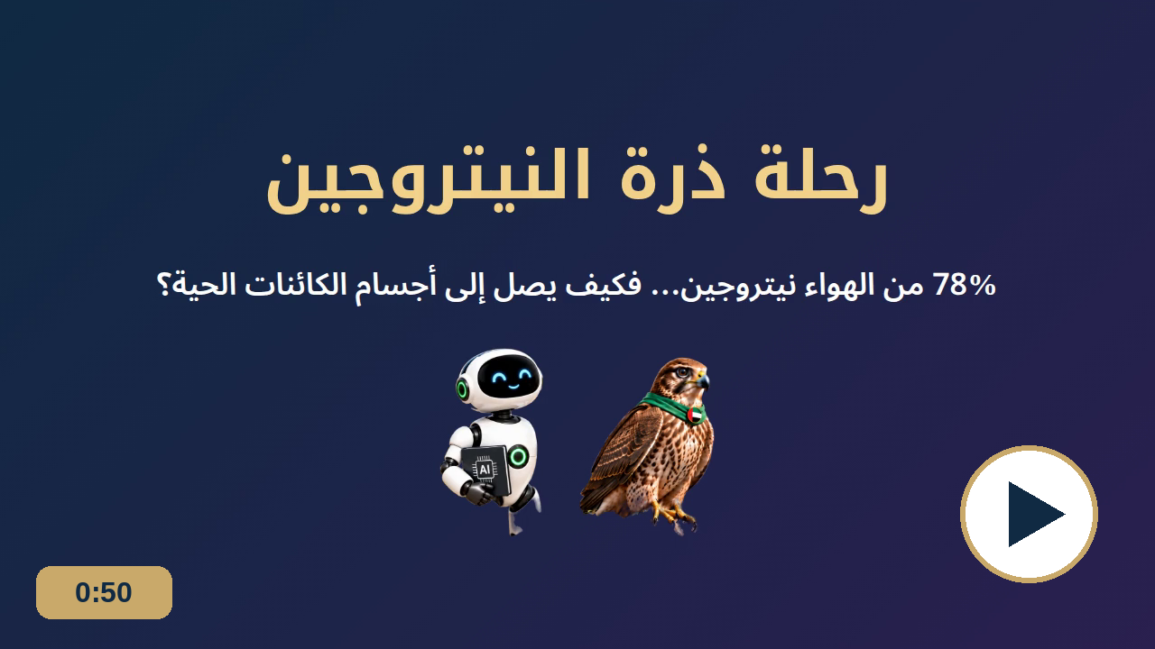

الأولى: مبادئ علم البيئة
تدوير المادة – دورة النيتروجين
23/9/2026
الأربعاء
شاهد: رحلة ذرة النيتروجين
الناتج الثاني
تثبيت النيتروجين
1
النيتروجين في الشبكة الغذائية
2
إزالة النيتروجين وأثر الأسمدة
3
أثناء المشاهدة:
1) كيف دخلت ذرة النيتروجين إلى التربة؟
2) كيف وصلت إلى جسم الجمل؟
3) كيف عادت إلى الهواء؟
Notes:
فيديو قصير من إعداد المعلم (50 ثانية) يتتبّع ذرة نيتروجين: الهواء ← عُقد جذور الغاف (تثبيت) ← البروتين في الأوراق ← الجمل ← الفضلات ← المحللات (أمونيا) ← بكتيريا النترتة (نترات) ← بكتيريا إزالة النيتروجين ← الهواء.

Slide 16
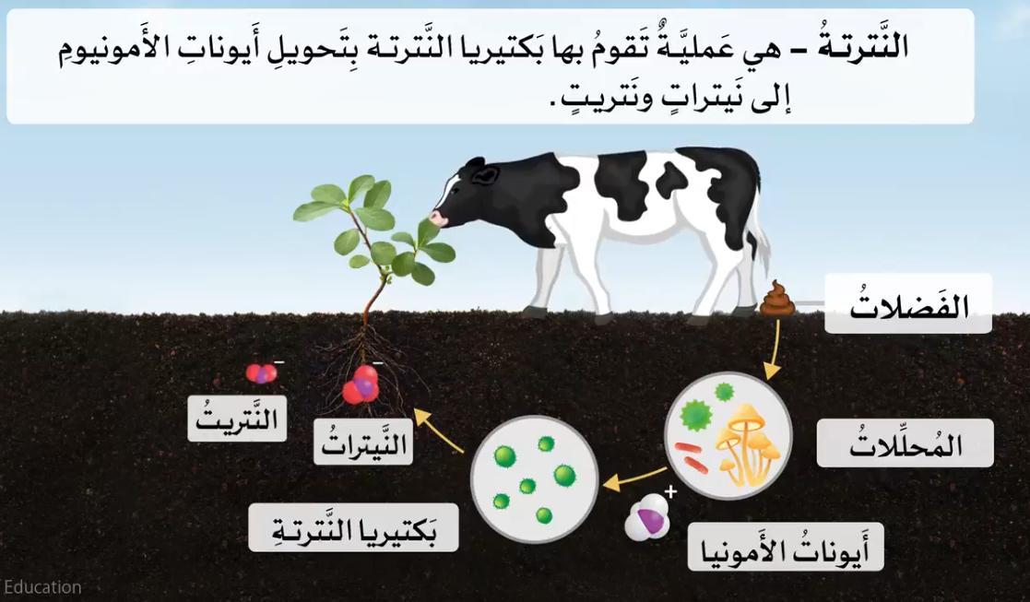
الأولى: مبادئ علم البيئة
تدوير المادة – دورة النيتروجين
23/9/2026
الأربعاء
النيتروجين في الشبكة الغذائية… ثم العودة إلى التربة
الناتج الثاني
تثبيت النيتروجين
1
النيتروجين في الشبكة الغذائية
الحيوان يتغذّى ويبني بروتيناته
النبات يصنع البروتينات
نترات التربة
2
إزالة النيتروجين وأثر الأسمدة
3
الفضلات والبقايا
المحللات تنتج الأمونيا
بكتيريا النترتة تنتج النترات
لاحظ: تعود النترات إلى النباتات من جديد… ويُعدّ النيتروجين عادةً عاملًا يحدّ من نمو المنتجات، لأن كميته في الشبكة الغذائية تعتمد على الكمية المثبّتة منه.
Notes:
تتبّع مع الطلاب الأسهم: من التربة إلى النبات إلى الحيوان، ثم الفضلات والبقايا، فالمحللات (أمونيا)، فبكتيريا النترتة (نترات)، والعودة إلى النبات. الصورة توضح عملية النترتة (تحويل أيونات الأمونيوم إلى نتريت ونترات).

Slide 17


الأولى: مبادئ علم البيئة
تدوير المادة – دورة النيتروجين
23/9/2026
الأربعاء
رتّبوا رحلة ذرة النيتروجين (ابدؤوا بالتثبيت)
تقويم الناتج الثاني
تثبيت النيتروجين
1
النيتروجين في الشبكة الغذائية
تحوّل بكتيريا النترتة الأمونيا إلى نترات.
ب
يتغذّى الجمل على أوراق الغاف ويبني بروتينات جسمه.
أ
2
إزالة النيتروجين وأثر الأسمدة
3
تحلّل المحللات فضلات الجمل وتنتج الأمونيا.
د
تمتص جذور الغاف النترات وتصنع البروتينات.
ج
تثبّت البكتيريا في عُقد الجذور نيتروجين الهواء.
و
تعود فضلات الجمل إلى التربة.
هـ
رتّبوا البطاقات المطبوعة على الطاولة
الترتيب: و ← ج ← أ ← هـ ← د ← ب ← (ثم ج من جديد)
دعم: ابدؤوا بالبطاقة التي تبدأ من الهواء، وانتهوا بالبطاقة التي تعيد النترات إلى النبات.
◄ إظهار الإجابة
Notes:
تقويم تعاوني للناتج الثاني (بطاقات ترتيب – معالجة من كتاب المعلم). وزّع البطاقات الست مقصوصة على كل مجموعة. الترتيب: و ← ج ← أ ← هـ ← د ← ب ثم تعود النترات إلى الجذور (ج). لأصحاب الهمم: بطاقات بصور وكلمات أقل، والاكتفاء بترتيب أربع بطاقات (و، ج، أ، هـ).

Slide 18
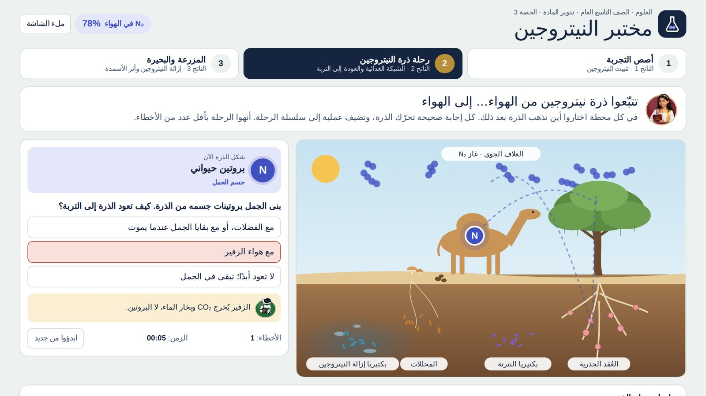


الأولى: مبادئ علم البيئة
تدوير المادة – دورة النيتروجين
23/9/2026
الأربعاء
المحطة 2: تحقّقوا من رحلة ذرة النيتروجين
المختبر الافتراضي
تثبيت النيتروجين
1
النيتروجين في الشبكة الغذائية
2
مهمة المجموعة
1) مجموعة واحدة تقود الذرة على السبورة.
2) بقية المجموعات تقارن بترتيب بطاقاتها.
3) الهدف: إنهاء الرحلة بأقل الأخطاء.
إزالة النيتروجين وأثر الأسمدة
3
حصة: كل خطأ يكلّفكم نجمة!
امسحوا الرمز للدخول
ورقة العمل: القسم 2
◄ افتحوا المحطة 2 في مختبر النيتروجين
Notes:
المختبر الافتراضي – المحطة 2 (دقيقتان، تطبيق). بعد انتهاء ترتيب البطاقات، تقود مجموعة واحدة الذرة على السبورة، وتتحقق بقية المجموعات من ترتيبها. السلسلة الصحيحة: تثبيت النيتروجين (عقد الغاف) ← بناء البروتين في النبات ← التغذّي (الجمل) ← الإخراج والموت ← التحلّل (أمونيا) ← النترتة (نترات) ← [امتصاص النترات من جديد] ← إزالة النيتروجين ← العودة إلى الهواء. سؤال للنقاش: أيّ عمليتين في السلسلة متعاكستان في الاتجاه؟ (تثبيت النيتروجين وإزالته) – تمهيد للناتج الثالث.

Slide 19
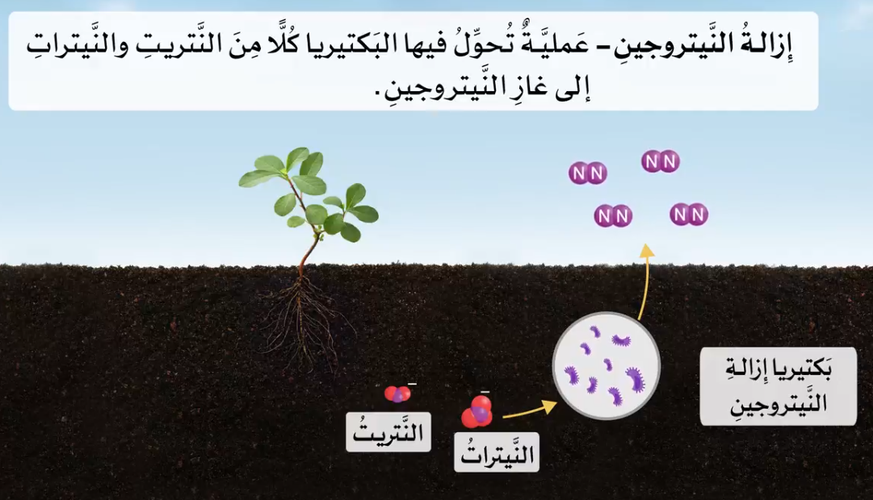
الأولى: مبادئ علم البيئة
تدوير المادة – دورة النيتروجين
23/9/2026
الأربعاء
إزالة النيتروجين: العودة إلى الهواء
الناتج الثالث
تثبيت النيتروجين
1
النيتروجين في الشبكة الغذائية
إزالة النيتروجين
تثبيت النيتروجين
وجه المقارنة
2
إزالة النيتروجين وأثر الأسمدة
3
من النترات في التربة ← إلى غاز ₂N
من غاز ₂ Nفي الهواء ← إلى أمونيا ونترات
الاتجاه
بكتيريا إزالة النيتروجين
البكتيريا المثبّتة، والبرق، والمصانع (الأسمدة)
من يقوم بها؟
إزالة النيتروجين: تحوّل بعض بكتيريا التربة مركّبات النيتروجين المثبّتة مرة أخرى إلى غاز نيتروجين يعود إلى الغلاف الجوي.
تعيد النيتروجين إلى الغلاف الجوي وتوازن الدورة
تجعل النيتروجين متاحًا للنباتات
الأهمية
Notes:
قارن مع الطلاب بين العمليتين (تمايز: يكمل الطلاب فوق المستوى الجدول بأنفسهم قبل عرضه). ربط بالكيمياء: N₂، NH₃، NO₃⁻.

Slide 20
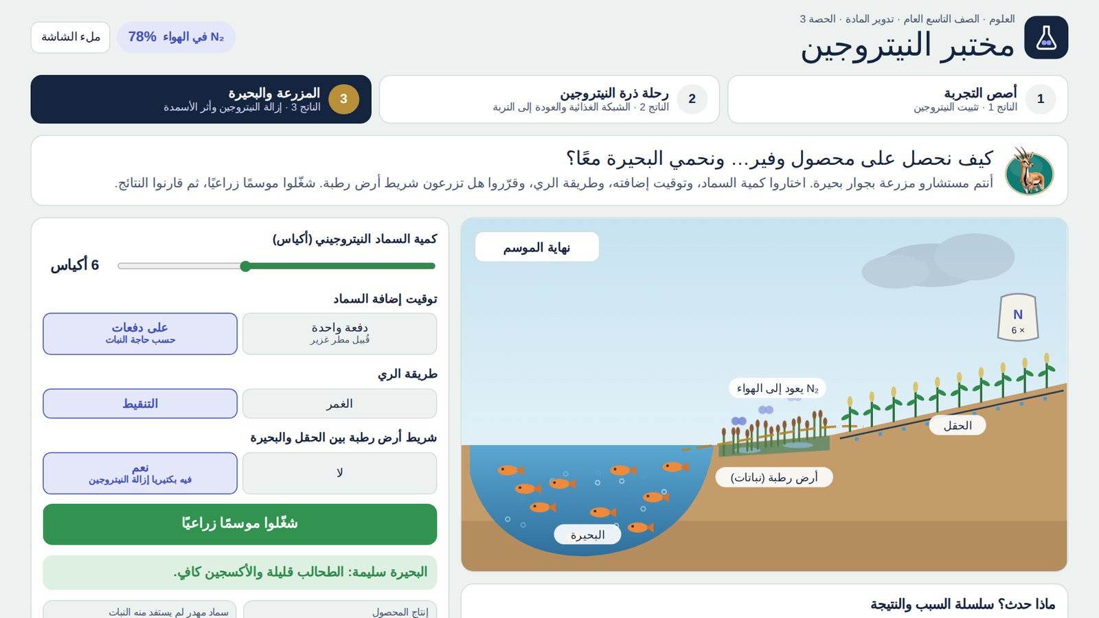



الأولى: مبادئ علم البيئة
تدوير المادة – دورة النيتروجين
23/9/2026
الأربعاء
المحطة 3: المزرعة والبحيرة… أين يذهب السماد؟
المختبر الافتراضي
تثبيت النيتروجين
1
النيتروجين في الشبكة الغذائية
2
مهمة المجموعة
1) شغّلوا موسمًا: 10 أكياس دفعة واحدة قبل المطر.
2) غيّروا قرارًا واحدًا وقارنوا الأسماك والطحالب.
3) حاولوا إنجاز تحدّي شاهين.
إزالة النيتروجين وأثر الأسمدة
3
مها: محصول وفير… وبحيرة سليمة!
امسحوا الرمز للدخول
ورقة العمل: القسم 3
◄ افتحوا المحطة 3 في مختبر النيتروجين
Notes:
المختبر الافتراضي – المحطة 3 (3 دقائق، تحليل). تجربة 1: 10 أكياس، دفعة واحدة قبل المطر، غمر، بلا أرض رطبة ← إنتاج 97%، طحالب 85%، أكسجين 2.5 ملغم/لتر، سمكتان فقط، و4 أكياس مهدرة. تجربة 2: 6 أكياس على دفعات، تنقيط، مع أرض رطبة ← إنتاج 96%، طحالب 0%، 20 سمكة. الربط بإزالة النيتروجين: بكتيريا الأرض الرطبة تعيد جزءًا من النترات غازَ N₂ إلى الهواء. اسأل: هل زاد الإنتاج كثيرًا بزيادة السماد من 6 إلى 10 أكياس؟ لماذا إذن لا نضيف أكثر؟ بعدها اعرض شريحة «حين نُسرف في الأسمدة» سريعًا للتأكيد (دقيقة واحدة).

Slide 21





الأولى: مبادئ علم البيئة
تدوير المادة – دورة النيتروجين
23/9/2026
الأربعاء
مها: السماد نعمة… إذا أحسنّا استخدامه!
حين نُسرف في الأسمدة…
الناتج الثالث
تثبيت النيتروجين
1
النيتروجين في الشبكة الغذائية
1. سماد زائد عن الحاجة
2
إزالة النيتروجين وأثر الأسمدة
3
2. المطر والجريان السطحي
3. نترات في البحيرات والبحار
4. تكاثر هائل للطحالب
عرض توضيحي: نقرأ ملصق كيس السماد: N-P-K تعني نسب النيتروجين والفوسفور والبوتاسيوم.
5. نقص الأكسجين ونفوق الأسماك
من بيئتنا: تعتمد مزارع في الإمارات على الري بالتنقيط والزراعة المائية لتقليل هدر الماء والأسمدة.
Notes:
السلسلة تظهر خطوة خطوة بالنقر: قبل كل نقرة اسأل المجموعات «ماذا تتوقعون أن يحدث بعد ذلك؟» ثم اكشف الخطوة التالية. عرض توضيحي (دورات المعادن – كتاب المعلم، 5 دقائق مختصرة): اعرض كيس سماد فارغًا واقرأ الأرقام. اختياري: تجربة مصغّرة للكشف عن النترات في عينات مياه مختلفة إن توفرت أدوات الفحص. اربط بدرس الغد: الفوسفور أيضًا يسبب تكاثر الطحالب.

Slide 22
الأولى: مبادئ علم البيئة
تدوير المادة – دورة النيتروجين
23/9/2026
الأربعاء
مجلس الخبراء: مزارعٌ ومطرٌ غزير
تقويم الناتج الثالث
تثبيت النيتروجين
1
النيتروجين في الشبكة الغذائية
الموقف: أضاف مزارع كمية كبيرة من السماد النيتروجيني إلى حقله قبل هطول مطر غزير بقليل.
2
إزالة النيتروجين وأثر الأسمدة
3
ماذا سيحدث لجزء من السماد مع المطر؟
●
توقّعوا أثر ذلك في بحيرة قريبة، وفسّروا.
▲
اقترحوا حلًّا يحقق فائدة المحصول ويحمي البحيرة معًا.
■
تناقشوا… ثم نختار من يعرض
إجابة نموذجية: تنجرف النترات مع الجريان السطحي إلى البحيرة، فتتكاثر الطحالب ويقلّ الأكسجين وقد تنفق الأسماك. الحل: إضافة السماد بكميات مدروسة وعلى دفعات، وتجنّب إضافته قبل المطر، والري بالتنقيط.
◄ نموذج إجابة
Notes:
تقويم تعاوني للناتج الثالث بمستويات متدرجة. اطلب من المجموعات تقييم إجابات بعضها بعد عرض النموذج.

Slide 23
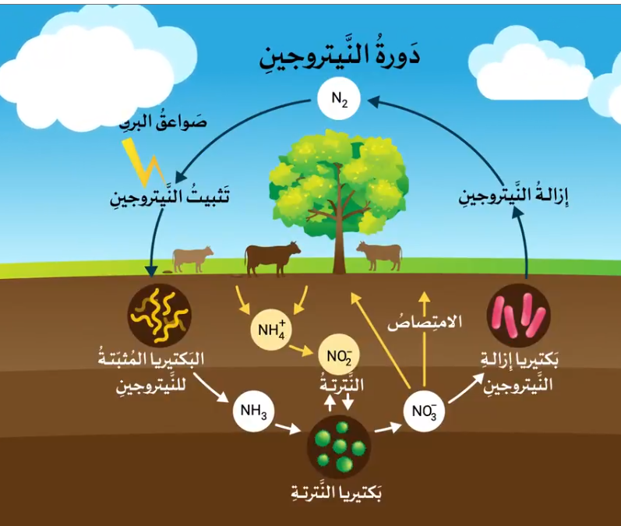
الأولى: مبادئ علم البيئة
تدوير المادة – دورة النيتروجين
23/9/2026
الأربعاء
خلاصة الحصة
الخلاصة
تثبيت النيتروجين
1
النيتروجين في الشبكة الغذائية
معظم الكائنات لا تستخدم غاز ₂N مباشرة… فتثبّته البكتيريا والبرق والأسمدة.
2
إزالة النيتروجين وأثر الأسمدة
3
ينتقل النيتروجين من التربة إلى النباتات فالحيوانات، وتعيده المحللات وبكتيريا النترتة إلى التربة.
تعيد بكتيريا إزالة النيتروجين الغازَ إلى الهواء… والإسراف في الأسمدة يُخلّ بالتوازن.
غدًا: الفوسفور… العنصر الذي لا يمرّ بالهواء! ونقارن بين الدورات كلها.
Notes:
راجع الدورة كاملة على المخطط: اطلب من طالب تتبّع مسار ذرة نيتروجين من الهواء إلى الهواء.

Slide 24



الأولى: مبادئ علم البيئة
تدوير المادة – دورة النيتروجين
23/9/2026
الأربعاء
أحمد: هل حقّقتُ أهدافي اليوم؟
أين أنا من نواتج التعلم؟
التقويم الذاتي
تثبيت النيتروجين
1
النيتروجين في الشبكة الغذائية
2
إزالة النيتروجين وأثر الأسمدة
3
أحتاج إلى مساعدة
أحتاج إلى تدريب
أتقنتُه
ثلاثة أصابع
إصبعان
إصبع واحد
1. يفسّر لماذا لا تستطيع معظم الكائنات الحية استخدام نيتروجين الهواء مباشرة، ويصف طرق تثبيت النيتروجين.
2. يتتبّع انتقال النيتروجين عبر الشبكة الغذائية وعودته إلى التربة.
3. يميّز بين تثبيت النيتروجين وإزالته، ويحلّل أثر الإفراط في استخدام الأسمدة.
Notes:
يرفع كل طالب عدد أصابع يعبّر عن مستواه في كل ناتج (1 أتقنته، 2 أحتاج إلى تدريب، 3 أحتاج إلى مساعدة). دوّن أسماء من يحتاجون إلى دعم للمتابعة في الحصة التالية وفي مهام منصة ألف.

Slide 25
الأولى: مبادئ علم البيئة
تدوير المادة – دورة النيتروجين
23/9/2026
الأربعاء
بطاقة الخروج
التقويم الختامي
تثبيت النيتروجين
1
النيتروجين في الشبكة الغذائية
تُسمّى عملية تحويل غاز النيتروجين إلى شكل تستخدمه النباتات: ………………
2
●
إزالة النيتروجين وأثر الأسمدة
3
سؤال بنمط TIMSS: أيّ الكائنات الآتية تعيد النيتروجين إلى الغلاف الجوي؟
(أ) النباتات (ب) بكتيريا إزالة النيتروجين (ج) الحيوانات (د) الطحالب
▲
توقّع: ماذا يحدث لخصوبة التربة لو اختفت البكتيريا المثبّتة للنيتروجين؟ فسّر.
■
أجب بمفردك على الورقة
● أساسي ▲ متوسط ■ متقدّم — أجب عن الأسئلة الثلاثة، وابدأ بما تستطيع!
Notes:
الإجابات: 1) تثبيت النيتروجين. 2) (ب). 3) تقلّ مركّبات النيتروجين المتاحة فيضعف نمو النباتات، ويتأثر من يتغذّى عليها. لأصحاب الهمم: بطاقة بصور للاختيار.

Slide 26

الأولى: مبادئ علم البيئة
تدوير المادة – دورة النيتروجين
23/9/2026
الأربعاء
أبطال اليوم… وإلى اللقاء!
ختام الحصة
تثبيت النيتروجين
1
النيتروجين في الشبكة الغذائية
2
إزالة النيتروجين وأثر الأسمدة
3
نصفّق للمجموعات الفائزة!
وسام مها
وسام شاهين
وسام فاهم
وسام أحمد
وسام حصة
المجموعة: ……
المجموعة: ……
المجموعة: ……
المجموعة: ……
المجموعة: ……
مهمتي على منصة ألف / البوابة الذكية:
ابحث في مطبخ بيتك عن ثلاثة أطعمة غنية بالبروتين، واكتب: من أين حصلت على نيتروجينها؟
غدًا: الفوسفور… العنصر الذي لا يمرّ بالهواء! ونقارن بين الدورات الأربع.
Notes:
أعلن المجموعات الفائزة بالأوسمة، واشكر الطلاب. ذكّر بالمهمة على المنصة. أغلق الحصة في الوقت المحدد.

